Slide 1

Comportement organisationnel
Chapitre 4. L’adaptation – Partie 2
Promouvoir la santé
Notes:
Cette photo par Auteur inconnu est soumise à la licence CC BY-SA

Slide 2
Objectifs d’apprentissage
Objectifs généraux | Objectifs spécifiques
Comprendre le processus d’adaptation à des situations émotionnelles ou stressantes dans un contexte de travail. Choisir et mettre en œuvre des stratégies personnelles pour préserver votre santé, votre énergie et votre équilibre au travail. Contribuer à créer un environnement de travail sain en mobilisant des ressources et des pratiques favorables au bien-être au travail. | Distinguer l'émotion et le stress; Reconnaître les facteurs de stress au travail et expliquer leurs conséquences sur la performance, les comportements et la santé psychologique; Aborder des pratiques de promotion de la santé au travail.

Slide 3

L’adaptation
S’ajuster à une situation nouvelle, incertaine ou inconnue qui occasionne un déséquilibre
Émotions
Stress
Adaptation:

Slide 4
Le stress
Une réaction non-spécifique

Slide 5
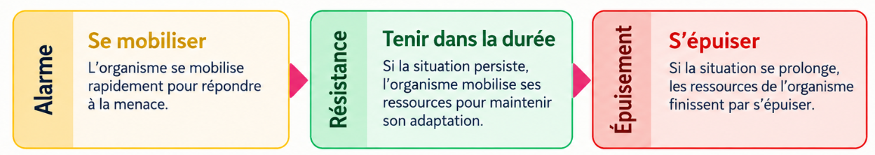
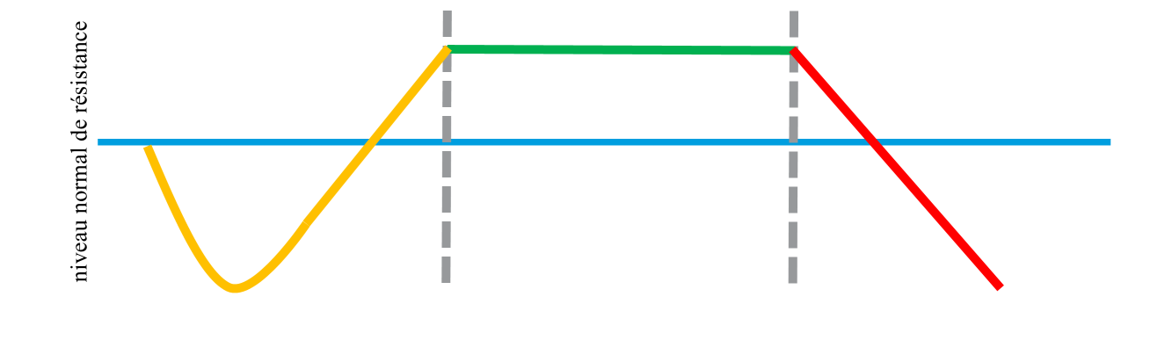
Syndrome général d’adaptation
Notes:
(Selye, 1974 : 42)

Slide 6
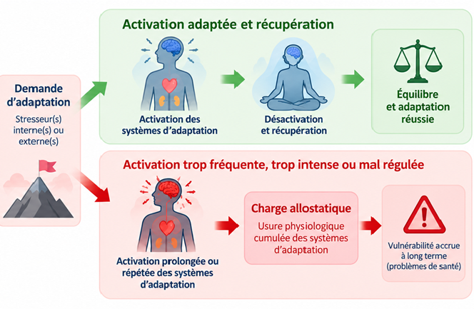
Charge allostatique
Définition
Prix physiologique que l’organisme — le corps et le cerveau — paie lorsqu’il est soumis à une activation trop fréquente, trop intense ou mal régulée des systèmes normalement impliqués dans l’adaptation.
Cette surcharge peut aussi résulter de leur sous-utilisation ou de leur mauvais fonctionnement. »
(McEwen, 1998)

Slide 7
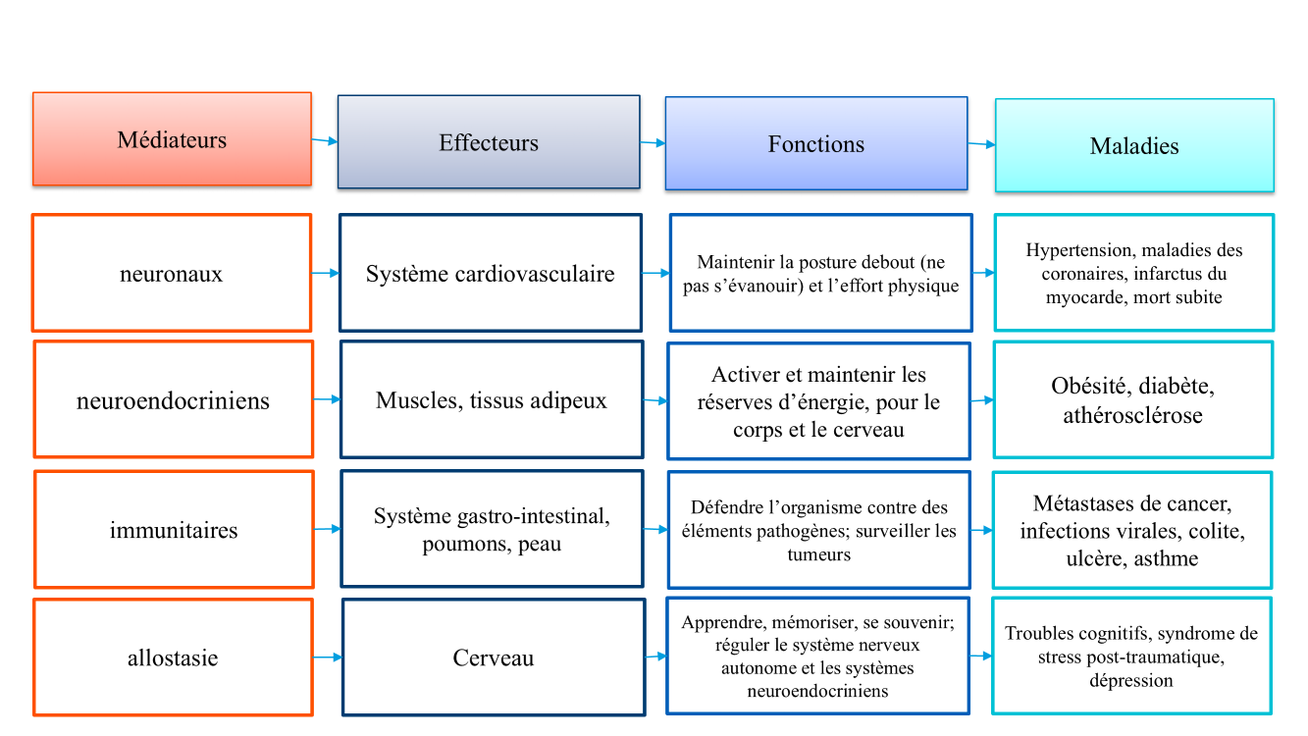
Systèmes impliqués dans l’adaptation et les conséquences possibles de la charge allostatique sur ces systèmes
Notes:
(McEwen, 1998)

Slide 8
Ce que cela nous permet de comprendre
S’adapter demande de l’énergie. Lorsqu’un déséquilibre survient, le stress contribue à mobiliser l’organisme afin qu’il puisse répondre aux demandes de la situation. Cette mobilisation est utile à l’adaptation, mais elle a un coût. Si elle se prolonge ou se répète sans récupération suffisante, les ressources de l’organisme peuvent progressivement s’épuiser.
S’adapter ne consiste donc pas seulement à mobiliser ses ressources : il faut aussi pouvoir les renouveler et préserver sa capacité à continuer de s’adapter.
@2026. Marie-Christine ALBERT. Tous droits réservés.

Slide 9
Les émotions
Des réactions en partie spécifiques

Slide 10

Les émotions
Des réponses adaptatives aux demandes de l'environnement qui attirent notre attention sur les priorités et nous prépare à agir.
Notes:
Elfenbein, Hillary Anger (2023). « Emotion in Organizations: Theory and Research », Annual Review of Psychology, vol. 74, p. 489-517.
The workplace elicits a wide range of emotions, and likewise, emotions change our experience of the workplace. This article reviews the scientific field of emotion in organizations, drawing from classic theories and cutting-edge advances to integrate a disparate body of research. The review is organized around the definition of emotion as an unfolding sequence of processes: We interpret the world around us for its subjective meaning, which results in emotional experience. Emotional experience, in turn, has consequences for behaviors, attitudes, and cognition. Emotional experience also elicits expressive cues that can be recognized by others. Each process in the emotion sequence can be regulated. Processes can also iterate until emotion is shared throughout workgroups and even entire organizations. A distinct body of organizationally relevant research exists for each process, and emotional intelligence refers to effectiveness across all. Differences across culture and gender, future research directions, and practical implications are discussed.
Cette définition serait fondée sur la proposition de Scherer et Moors (2019), que j’ai traduite librement de celle qu’a donnée par Elfenbein (2023) p. 490.
Scherer, Klaus R. et Agnes Moors (2019). « The emotion process: Event appraisal and component differentiation », Annual Review of Psychology, vol. 70, p. 719-745.

Slide 11
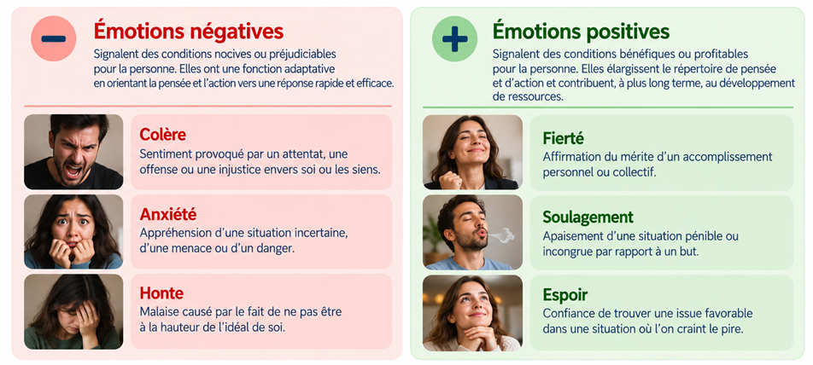
Les émotions

Slide 12
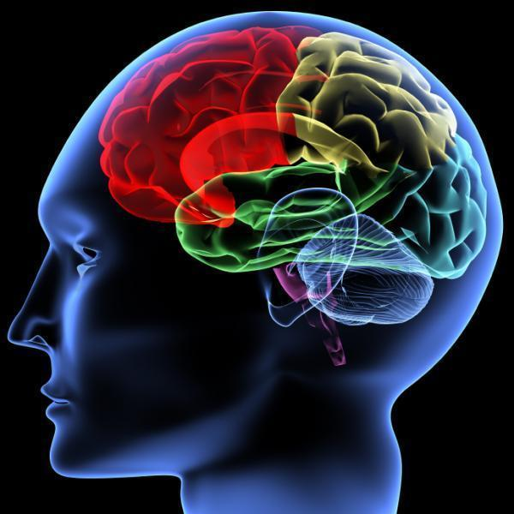
L’intelligence émotionnelle
La capacité d’être attentif à ses émotions et celles de son entourage, à reconnaître leurs différences et leur signification et à utiliser cette information pour guider ses pensées et ses comportements
Notes:
Définition traduite de Salovey et Mayer, 1990, p. 189.
Salovey, Peter et John D. Mayer (1990). « Emotional Intelligence », Imagination, Cognition and Personality, vol. 9, no 3, p. 185-211.
Presents a framework for emotional intelligence, a set of skills hypothesized to contribute to the accurate appraisal and expression of emotion, the effective regulation of emotion, and the use of feelings to motivate, plan, and achieve. Adaptive vs maladaptive qualities of emotion are discussed. The literature on intelligence, and especially social intelligence, is reviewed to examine the place of emotion in traditional intelligence conceptions. A framework for integrating the research on emotion-related skills is then described.

Slide 13
Ce que cela nous permet de comprendre
Une émotion ne nous renseigne pas seulement sur ce que nous ressentons : elle nous donne aussi de l’information sur notre relation avec la situation.
L’enjeu n’est donc pas de ne plus ressentir certaines émotions mais comprendre ce qu’elles nous signalent afin de choisir plus consciemment la façon dont nous souhaitons nous adapter.
@2026. Marie-Christine ALBERT. Tous droits réservés.

Slide 14
Facteurs de stress au travail et leurs conséquences
Conséquences potentielles
CARACTÉRISTIQUES DE L’EMPLOI
• Travail lui-même et conception
• Charge et rythme de travail
• Horaires et durée
• Contrôle du travail
• Environnement et équipements
• Culture et leadership
• Relations interpersonnelles
• Rôle dans l’organisation
• Développement professionnel
• Interface travail–vie personnelle
PERFORMANCE
• Présentéisme
• Absentéisme
FACTEURS
DE STRESS
dans le travail
COMPORTEMENTS
• Comportements inadaptés
• Toxicité relationnelle
• Comportements contre-productifs
SANTÉ PSYCHOLOGIQUE
• Détresse psychologique
• Épuisement professionnel
• Troubles mentaux

Slide 15
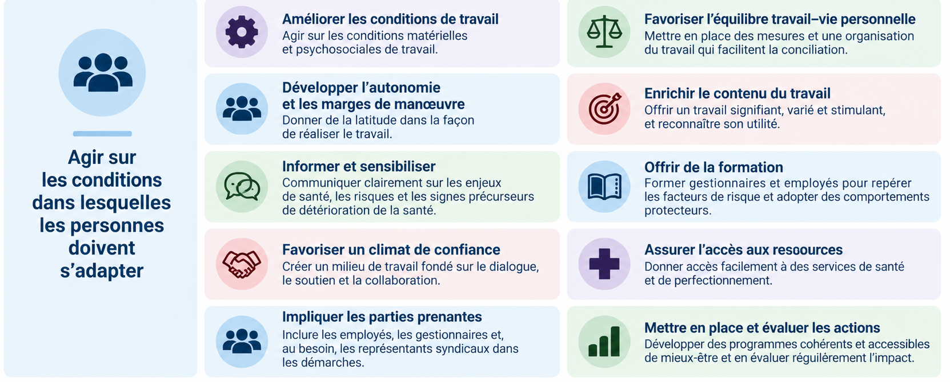
Créer des conditions favorables à l’adaptation et promouvoir la santé au travail

Slide 16
Ce que cela nous permet de comprendre
On ne peut pas comprendre les difficultés d’adaptation en regardant seulement la personne. Il faut aussi regarder ce à quoi son environnement lui demande de s’adapter et les ressources qu’il met à sa disposition.
Au travail, cela signifie que favoriser l’adaptation et la santé est aussi une responsabilité organisationnelle : l’organisation peut agir sur les demandes, les ressources et les conditions dans lesquelles les personnes travaillent.
@2026. Marie-Christine ALBERT. Tous droits réservés.

